Slide 1

ОНИ СРАЖАЛИСЬ ЗА РОДИНУ
Подготовила:
Михайлова Полина,
ученица 2 «б» класса

Slide 2

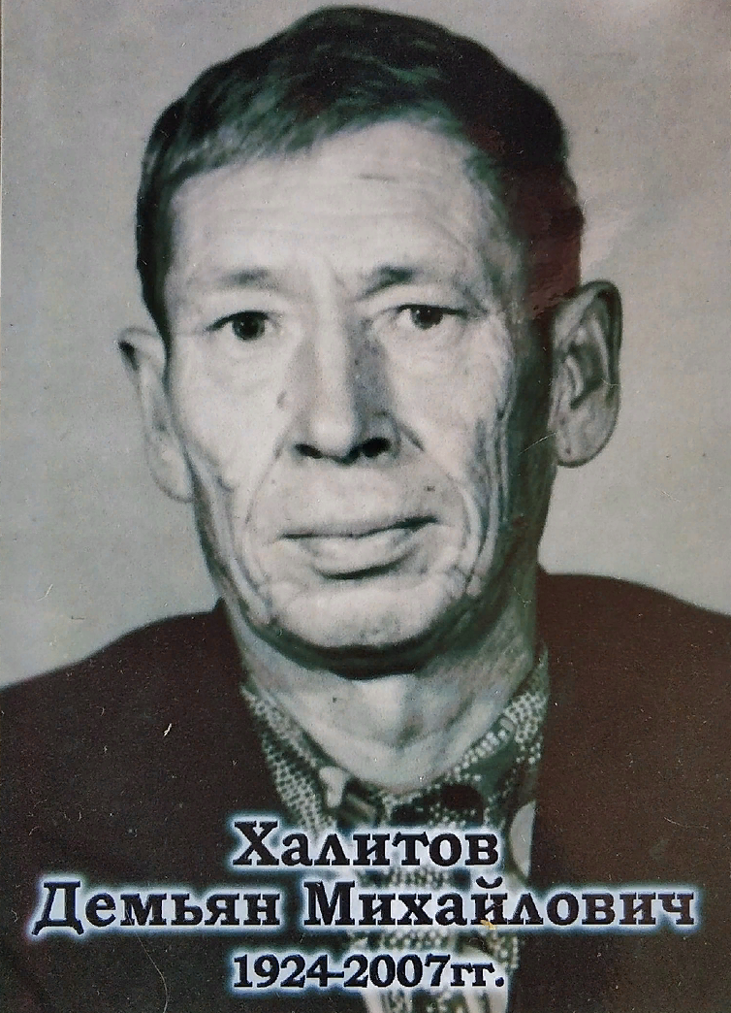
Мой прадедушка, Халитов Демьян Михайлович, родился в обычной крестьянской семье 20 сентября 1924 года в Республике Татарстан, Агрызского района, с. Варклед-Бодья. В семье было двое детей – Демьян и сестра Огреч. Росли дети в любви, благополучии, много работали, помогая своим родителям. Ничего не омрачало их счастливое детство на протяжении 17-ти лет… Но…

Slide 3

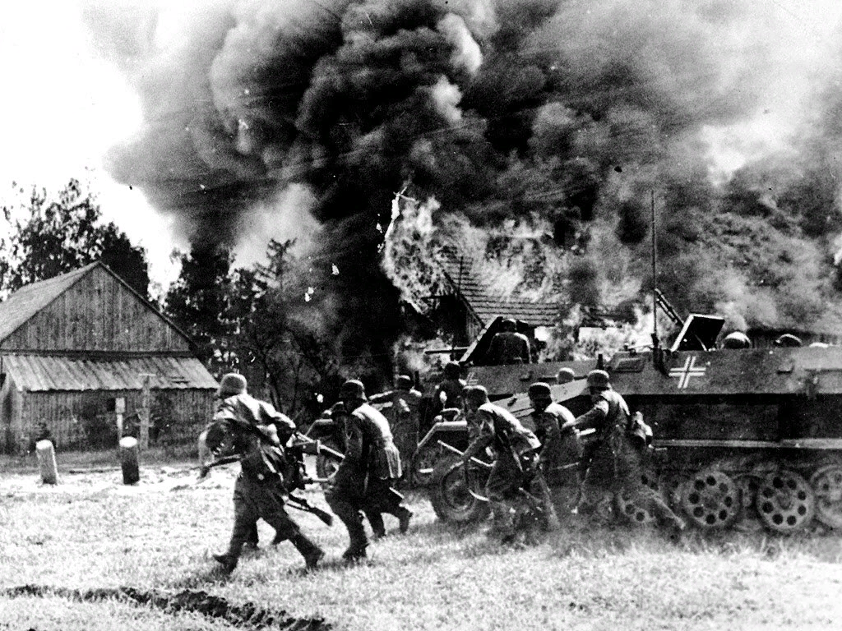
22 июня 1941 года в 4 часа утра фашистская Германия без объявления войны напала на СССР.
Началась Великая Отечественная Война. С этого дня не осталось ни одного дома, ни одной семьи, кого бы обошла стороной большая беда. На фронт уходили сыновья, братья, отцы и деды.
Отца прадедушки, Михаила, взяли на войну в январе 1942-го года. Он погиб на поле боя, отважно сражаясь за Родину. А прадедушку взяли на фронт в августе того же года в 17 лет. По его словам, он сам попросился на войну, так как сидеть на месте было уже не терпелось.

Slide 4
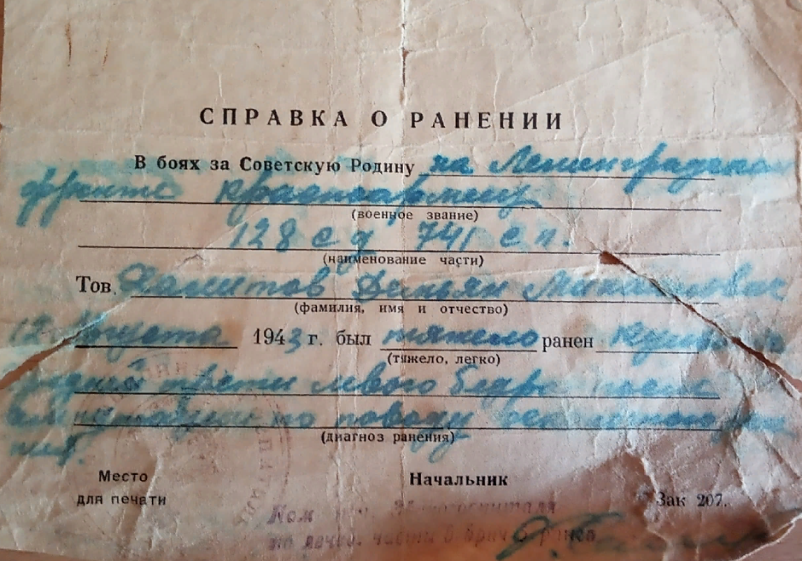
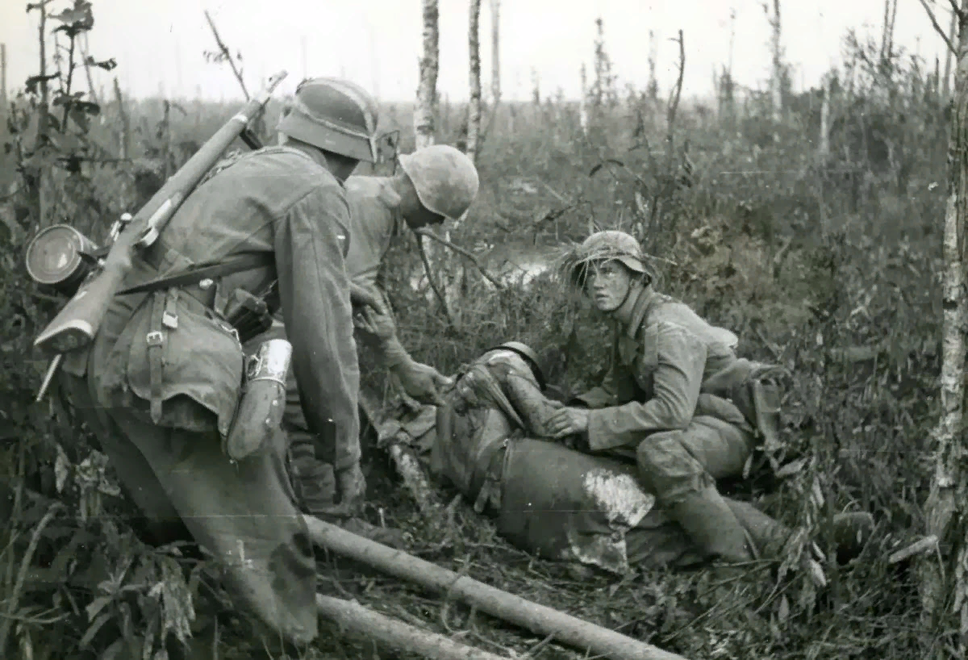
Отправили прадедушку воевать на Ленинградский фронт. Вместе со своими товарищами из 128-ой стрелковой дивизии он принимал участие в боях за Синявинские высоты, где велись ожесточенные бои в 1941-1944 годах. Во время Мгинской операции, в ночной атаке с 11 на 12 августа, которую совершали 106-й инженерно-саперный батальон и 128-й стрелковая дивизия, дедушка был тяжело ранен. В результате ранения ему ампутировали ногу. Затем он еще долгое время лежал в госпиталях города Череповец, Омск, лишь в мае 1944 года вернулся домой.

Slide 5
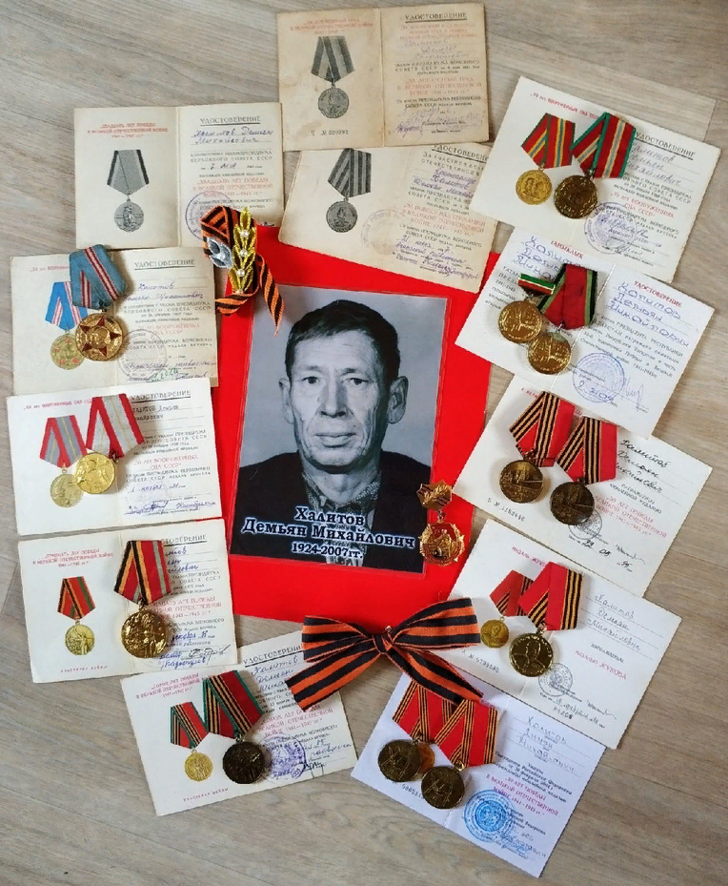
У дедушки очень много медалей за отвагу. Он настоящий Герой! Хоть я его уже не видела, я очень горжусь им! Ведь сражавшиеся за Отечество подарили нам мир и светлое небо над головой, жертвуя ради нас своими жизнями. Никогда не померкнет подвиг каждого солдата, стоявшего насмерть и защитившего нас от фашизма. И наш долг – помнить об этом всегда!

Slide 6
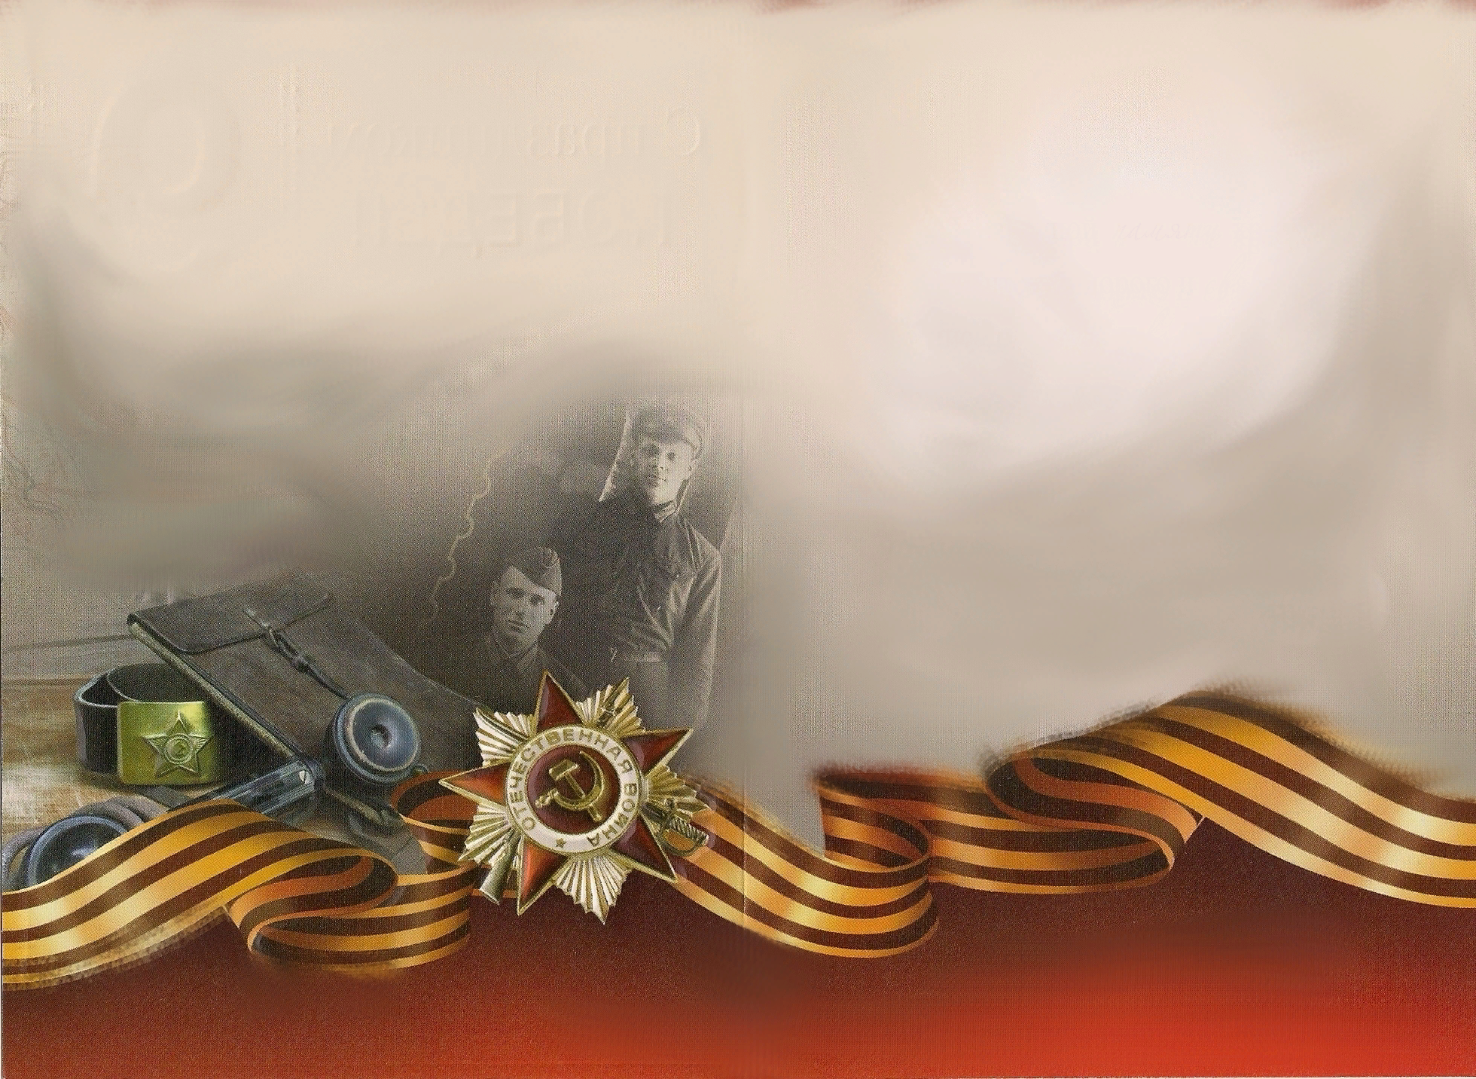
НИКТО НЕ ЗАБЫТ,
НИЧТО НЕ ЗАБЫТО.

